Slide 1
Математика
Одузимање броја од збира

Slide 2
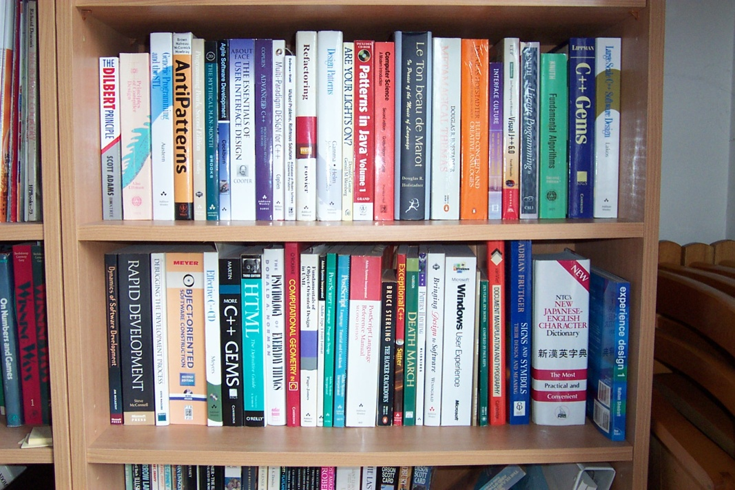
У ђачкој библиотеци на првој полици има 35 књига, а на другој 47. То је укупно 35 + 47 књига. Зора је са полице узела 27 књига. Колико је књига остало на обје полице?
Прва полица има 35 књига.
Друга полица има 47 књига.
Зора је са полице узела 27 књига.
Прва и друга полица
35+47=82
Зора је узела -27.

Slide 3
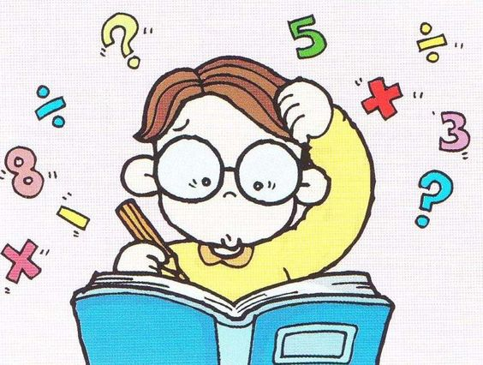
Први начин:
Зора је могла да узме потребне књиге са обје
полице. Тада би израчунавање текло овако:
(35 + 47) – 27 =

Slide 4
Први начин:
Зора је могла да узме потребне књиге са обје
полице. Тада би израчунавање текло овако:
(35 + 47) – 27 = 82 – 27 = 55

Slide 5
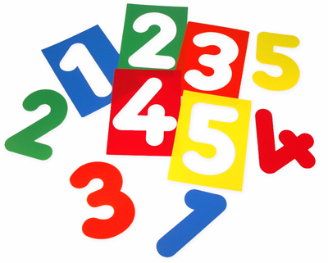
Други начин:
Зора је могла да узме потребне књиге само са прве полице. Тада би израчунавање текло овако:

Slide 6
Други начин:
Зора је могла да узме потребне књиге само са прве полице.
Тада би израчунавање текло овако:
(35 – 27) + 47=

Slide 7
Други начин:
Зора је могла да узме потребне књиге само са прве полице.
Тада би израчунавање текло овако:
(35 – 27) + 47= 8 + 47 = 55

Slide 8
Трећи начин:
Зора је могла да узме потребне књиге само са друге полице. Тада би израчунавање текло овако:

Slide 9
Трећи начин:
Зора је могла да узме потребне књиге само са друге
полице. Тада би израчунавање текло овако:
35 + (47 – 27) =

Slide 10
Трећи начин:
Зора је могла да узме потребне књиге само са друге
полице. Тада би израчунавање текло овако:
35 + (47 – 27) = 35 + 20 = 55

Slide 11
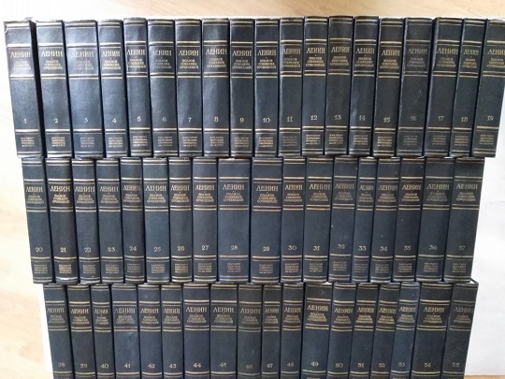
ЗАКЉУЧАК
Резултати израчунати на сва три начина су
исти и сваки показује да је на полицама остало
55 књига.

Slide 12
Одузимајмо заједно на више начина:
42 + 57 – 25=

Slide 13
Одузимајмо заједно на више начина:
42 + 57 – 25=
Први начин: (42 + 57) - 25=

Slide 14
Одузимајмо заједно на више начина:
42 + 57 – 25=
Први начин: (42 + 57) - 25= 99 – 25 =

Slide 15
Одузимајмо заједно на више начина:
42 + 57 – 25=
Први начин: (42 + 57) - 25= 99 – 25 = 74

Slide 16
Одузимајмо заједно на више начина:
42 + 57 – 25=
Први начин: (42 + 57) - 25= 99 – 25 = 74
Други начин: 42 + (57 - 25)=

Slide 17
Одузимајмо заједно на више начина:
42 + 57 – 25=
Први начин: (42 + 57) - 25= 99 – 25 = 74
Други начин: 42 + (57 - 25)= 42 + 32 =

Slide 18
Одузимајмо заједно на више начина:
42 + 57 – 25=
Први начин: (42 + 57) - 25= 99 – 25 = 74
Други начин: 42 + (57 - 25)= 42 + 32 = 74

Slide 19
Одузимајмо заједно на више начина:
42 + 57 – 25=
Први начин: (42 + 57) - 25= 99 – 25 = 74
Други начин: 42 + (57 - 25)= 42 + 32 = 74
Трећи начин: (42 - 25) + 57=

Slide 20
Одузимајмо заједно на више начина:
42 + 57 – 25=
Први начин: (42 + 57) - 25= 99 – 25 = 74
Други начин: 42 + (57 - 25)= 42 + 32 = 74
Трећи начин: (42 - 25) + 57= 17 + 57 =

Slide 21
Одузимајмо заједно на више начина:
42 + 57 – 25=
Први начин: (42 + 57) - 25= 99 – 25 = 74
Други начин: 42 + (57 - 25)= 42 + 32 = 74
Трећи начин: (42 - 25) + 57= 17 + 57 = 74

Slide 22
Задатак за самосталан рад:
Израчунај на више начина:
28 + 66 -46
___________________________________________________________
___________________________________________________________
78 + 25 -38
___________________________________________________________
___________________________________________________________
54 + 37 -34
___________________________________________________________
___________________________________________________________
___________________________________________________________
46 + 38 -16
___________________________________________________________
___________________________________________________________
___________________________________________________________

